Slide 1
সবার প্রতি আন্তরিক ভালবাসা ও শুভেচ্ছা রইল
শুরুতেই লাল গোলাপের শুভেচ্ছা

Slide 2
শিক্ষক পরিচিতি
মোমিন নগর মাধ্যমিক বিদ্যালয়
নাম ঃওয়াজিয়ার রহমান
পদবিঃট্রেড ইন্সট্রাক্টর(কম্পিউটার ও তথ্য প্রযুক্তি)
মোমিন নগর মাধ্যমিক বিদ্যালয় নওদাগ্রাম সদর যশোর
মোবাইলঃ০১৯১২৯৭৯৩৯৯

Slide 3
সূচিপত্র
কম্পিউটার ও তথ্য প্রযুক্তি-২
অধ্যায়-৩
ডিজিটাল লজিক
৩.১ বুলিয়ান অপারেটর
৩.২ লজিক গেট ও এর শ্রেণীবিভাগ
৩.৩ ট্রুথ টেবিল বা সত্য সারণী

Slide 4
বুলিয়ান অপারেটর
বুলিয়ান বীজগণিত (ইংরেজি: Boolean algebra) যা ১৮৫৪ সালে জর্জ বুল কর্তৃক তার বই চিন্তার নিয়ম নিয়ে কিছু চিন্তাভাবনা (এন ইনভেস্টিগেশান অফ দ্য লজ অফ থট) গ্রন্থে আবিষ্কৃত, হল সাধারণ বীজগণিতেরই একটি রকমফের।^{[১]} বুলিয়ান বীজগণিত তিনভাবে সাধারণ বীজগণিত থেকে ভিন্ন হতে পারে: চলকের মান গ্রহণে, যা সাংখ্যিক কোন চিহ্নের বদলে লজিক মেনে চলে, যথাক্রমে "1" এবং "0"; এই মানগুলোতে প্রযোজ্য অপারেশনে; এবং এই অপারেশনগুলোর বৈশিষ্ট্যে, অর্থাৎ তাদের নিয়মে। গাণিতিক যুক্তি, ডিজিটাল যুক্তি, গণকযন্ত্রের প্রোগ্রামিং, সেট তত্ত্ব এবং পরিসংখ্যানে বুলিয়ান বীজগণিতের ব্যবহার রয়েছে।

Slide 5
বুলিয়ান অ্যালজেবরায় নিমোক্ত উপাদানগুলো রয়েছে-
প্রতীক বা মৌলিক চিহ্নঃ দুটি – TRUE/ON/1 এবং FALSE/OFF/0
অপারেটরঃ তিনটি- AND ( . ), OR ( + ), NOT( ¯ )
মৌলিক অপারেশনঃ
অ্যান্ড অপারেশন (AND Operation) বা যৌক্তিক গুণ (Logical Multiplication)
অর অপারেশন (OR Operation) বা যৌক্তিক যোগ (Logical Addition)
নট অপারেশন (NOT Operation) বা যৌক্তিক পূরক (Logical Inversion)
উপপাদ্য/ সূত্র/নিয়মাবলীঃ বুলিয়ান উপাপাদ্য, ডি-মরগ্যান উপাপাদ্য, দ্বৈতনীতি ইত্যাদি
বুলিয়ান চলকঃ বুলিয়ান অ্যালজেবরায় যে রাশির মান পরিবর্তনশীল তাকে বুলিয়ান চলক বলে। যেমন- C = A + B, এখানে A ও B হচ্ছে বুলিয়ান চলক।
বুলিয়ান ধ্রুবকঃ বুলিয়ান অ্যালজেবরায় যে রাশির মান অপরিবর্তনশীল থাকে তাকে বুলিয়ান ধ্রুবক বলে।
যেমন- Y = A+ 0 + 1, এখানে 0 এবং 1 হচ্ছে বুলিয়ান ধ্রুবক।
ধ্রুবকের মান সব সময় অপরিবর্তিত থাকে কিন্তু চলকের মান পরিবর্তিত হয়। বিভিন্ন ইলেকট্রনিক বর্তনীর ইনপুট ও আউটপুটের লজিক অবস্থা নির্দিষ্ট করার জন্য বুলিয়ান চলক ও ধ্রুবক ব্যবহার করা হয়।
বুলিয়ান পূরক: বুলিয়ান অ্যালজেবরায় যেকোনো চলকের মান ০ অথবা ১ হয়। এই ০ এবং ১ কে একটি অপরটির বুলিয়ান পূরক বলা হয়। বুলিয়ান পূরকে ‘–’ চিহ্নের মাধ্যমে প্রকাশ করা হয়। গণিতের ভাষায় লেখা হয় A এর পূরক A′।
বুলিয়ান স্বতঃসিদ্ধঃ
বুলিয়ান অ্যালজেবরায় সমস্ত গাণিতিক কাজ শুধুমাত্র যৌক্তিক যোগ, গুণ ও পূরকের সাহায্যে করা হয়। বুলিয়ান অ্যালজেবরায় যৌক্তিক যোগ, গুণ ও পূরকের নিয়মগুলোকে বুলিয়ান স্বতঃসিদ্ধ বলে। বুলিয়ান স্বতঃসিদ্ধ গুলো-
যোগের বুলিয়ান স্বতঃসিদ্ধ (Boolean Postulates of OR)
গুণের বুলিয়ান স্বতঃসিদ্ধ (Boolean Postulates of AND)
পূরকের বুলিয়ান স্বতঃসিদ্ধ (Boolean Postulates of NOT)
যোগের বুলিয়ান স্বতঃসিদ্ধঃ যৌক্তিক যোগের সময় বুলিয়ান অ্যালজেবরা যেসব নিয়ম মেনে চলে তাকে যোগের বুলিয়ান স্বতঃসিদ্ধ বলে। যৌক্তিক যোগের সময় বুলিয়ান চলকগুলোর মানের মধ্যে OR(+) অপারেটর ব্যবহার করা হয় তা প্রচলিত যোগের চিহ্ন নয়। বুলিয়ান অ্যালজেবরায় এ যোগ চিহ্নকে যৌক্তিক যোগ হিসেবে ব্যবহার করা হয়। যৌক্তিক যোগের চারটি নিয়ম প্রচলিত। যথা−
0 + 0 = 0
0 + 1 = 1
1 + 0 = 1
1 + 1 = 1
উপরের বুলিয়ান স্বতঃসিদ্ধ থেকে বলা যায় যে, বুলিয়ান অ্যালজেবরায় যৌক্তিক যোগের ক্ষেত্রে যেকোনো একটির মান ১ হলে যৌক্তিক যোগফল ১ হবে, অন্যথায় ০ হবে।
গুণের বুলিয়ান স্বতঃসিদ্ধ: যৌক্তিক গুণের সময় বুলিয়ান অ্যালজেবরা যেসব নিয়ম মেনে চলে তাকে গুণের বুলিয়ান স্বতঃসিদ্ধ বলে। যৌক্তিক গুণের সময় বুলিয়ান চলকগুলোর মানের মধ্যে AND(.) অপারেট ব্যবহার করা হয়। যৌক্তিক গুণের চারটি নিয়ম প্রচলিত। যথা:
0 . 0 = 0
0 . 1 = 0
1 . 0 = 0
1 . 1 = 1
উপরের বুলিয়ান স্বতঃসিদ্ধ থেকে বলা যায় যে, বুলিয়ান অ্যালজেবরায় যৌক্তিক গুণের ক্ষেত্রে যেকোনো একটির মান ০ হলে যৌক্তিক গুণফল ০ হবে, অন্যথায় ১ হবে।
পূরকের বুলিয়ান স্বতঃসিদ্ধ: যৌক্তিক পূরকের সময় বুলিয়ান অ্যালজেবরা যেসব নিয়ম মেনে চলে তাকে পূরকের বুলিয়ান স্বতঃসিদ্ধ বলে। যৌক্তিক পূরকের সময় বুলিয়ান চলকগুলোর উপর পূরক চিহ্ন ( ¯ ) ব্যবহার করা হয়। বুলিয়ান অ্যালজেবরায় যৌক্তিক পূরকের ক্ষেত্রে ০ থাকলে ১ হয়, এবং ১ থাকলে ০ হয়।
1´ = 0
0´ = 1
বুলিয়ান দ্বৈতনীতি: বুলিয়ান অ্যালজেবরায় ব্যবহৃত সকল উপপাদ্য বা সমীকরণ যে দুটি নিয়ম মেনে একটি বৈধ্য সমীকরণ থেকে অপর একটি বৈধ্য সমীকরণ নির্ণয় করা যায় তাকে বুলিয়ান দ্বৈতনীতি বলে। অর্থাৎ বুলিয়ান অ্যালজেবরায় অর (OR) এবং অ্যান্ড (AND) এর সাথে সম্পর্কযুক্ত সকল উপপাদ্য বা সমীকরণ দ্বৈতনীতি মেনে চলে। এ নিয়ম দু টি হলো −
১। ০ এবং ১ পরস্পর বিনিময় করে অর্থাৎ ০ এর পরিবর্তে ১ এবং ১ এর পরিবর্তে ০ ব্যবহার করে।
২। অর (+) এবং অ্যান্ড (.) পরস্পর বিনিময় করে অর্থাৎ অর (+) এর পরিবর্তে অ্যান্ড (.) এবং অ্যান্ড (.) এর পরিবর্তে অর (+) ব্যবহার করে।
উদাহরণ: ১ + ১ = ১ সমীকরণে ১ এর পরিবর্তে ০ এবং (+) এর পরিবর্তে (.) বসিয়ে পাই ০.০ = ০ এটাও একটি বৈধ্য সমীকরণ। আবার ০.১ = ০ সমীকরণে ০ এর পরিবর্তে ১ ও ১ এর পরিবর্তে ০ এবং (.) এর পরিবর্তে (+) বসিয়ে পাই ১ + ০ =১ এটাও একটি বৈধ্য সমীকরণ।
বুলিয়ান উপপাদ্যঃ
১৯৪০ সালে E.V Huntington বুলিয়ান অ্যালজেবরার জন্য কিছু উপপাদ্য তৈরি করেন, যার সাহায্যে বুলিয়ান অ্যালজেবরার জটিল সমীকরণকে সরলীকরণ করা যায়। এই উপপাদ্যগুলোকে হানটিংটন উপপাদ্য বলা হয়।

Slide 6
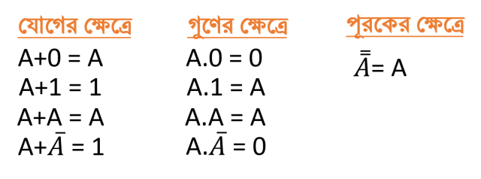
মৌলিক উপপাদ্য(Basic Theorem):

Slide 7
সাধারণ অ্যালজেবরা ও এবং বুলিয়ান অ্যালজেবরার মধ্যে পার্থক্য
সাধারণ অ্যালজেবরা
১. যে কোন অংক ব্যবহার করা যায়।
২. যে কোন গাণিতিক প্রক্রিয়া যেমন- যোগ, গুণ, ভাগ, বিয়োগ, বর্গ ইত্যাদি সম্ভব।
৩. পূরক চলক (Complement) নেই।
৪. ভগ্নাংশ বা ঋণাত্বক সংখ্যা ব্যবহার করা যায়।
৫. জ্যামিতিক, ত্রিকোণমিতিক বা লগারিদম ইত্যাদি সূত্র ব্যবহার করা যায়।
৬. গাণিতিক কাজ তুলনামূলক কঠিন।
বুলিয়ান অ্যালজেবরা
১. দুটি অংক ০ ও ১ ব্যবহার করা হয়।
২. যোগ ও গুণ এ দুটি গাণিতিক প্রক্রিয়া সম্ভব।
৩. পূরক চলক বা কমপ্লিমেন্ট আছে।
৪. ভগ্নাংশ বা ঋণাত্বক সংখ্যা ব্যবহার করা যায় না।
৫. জ্যামিতিক, ত্রিকোণমিতিক বা লগারিদম ইত্যাদি সূত্র ব্যবহার করা যায় না।
৬. মাত্র দুইটি অংক থাকায় যোগ ও গুণের কাজ সহজ।

Slide 8
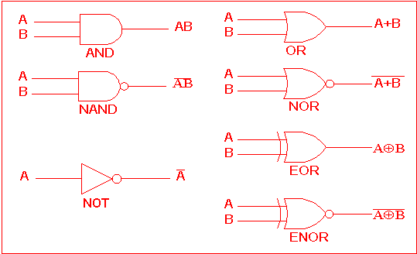
লজিক গেট ও এর শ্রেণীবিভাগ
লজিক গেট বিশেষ ধরণের ইলেকট্রনিক সার্কিট যার এক বা একাধিক ইনপুট থাকে ও কেলমাত্র একটি আউটপুট থাকে এবং ইনপুটসমূহের লজিক অবস্থার উপর ভিত্তি করে আউটপুট প্রদান করে। লজিক গেটসমূহ লজিক হাই ‘1’ এবং লজিক লো ‘0’ এই দুটি বাইনারী লজিক নিয়ে কাজ করে।

Slide 9
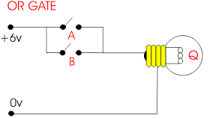
১. অর গ‌েইট (OR Gate): য‌ৌক্ত‌িক য‌োগের জন্য।
এ গ‌েইটে দুই বা দু’য়‌ের অধ‌িক ইনপুট থাক‌ে এবং আউটপুট থাক‌ে একট‌ি। য‌েকোন একট‌ি ইনপুট সত্য (1) হওয়ার কারণ‌ে আউটপুট সত্য (1) হব‌ে। এ গ‌েইটে দুই বা ততোধিক সুইচ সমান্তরাল‌ে থাক‌ে। চ‌িত্র‌ে অর গ‌েইটের সমান্তরাল সুইচ সার্ক‌িট দ‌েখান‌ো হয়‌েছে। এত‌ে যেক‌োন একট‌ি সুইচ অন (ON) হল‌ে বাল্বট‌ি প্রজ্জ্বল‌িত হয়। অর গ‌েইটের বীজগণ‌িতীয় ফাংশন হল‌ো
Y = A + B । য‌েখান‌ে A ও B হল‌ো OR গ‌েইটের ইনপুট

Slide 10
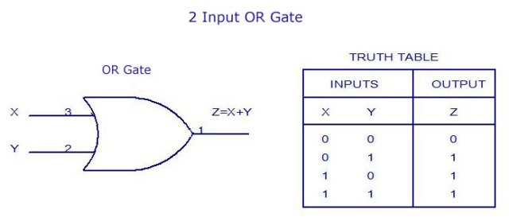
এখান‌ে + (প্লাস) দ‌িয়ে OR (অথবা) ক্র‌িয়া বুঝান‌ো হয়‌েছে। A বা B য‌েকোন একট‌ির মান 1 হল‌ে আউটপুট Y = 1 হব‌ে।

Slide 11
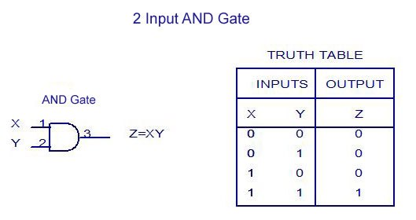
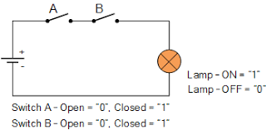
2. অ্যান্ড গ‌েইট (AND Gate) :
এ গ‌েইটে দুই বা দু’য়‌ের অধ‌িক ইনপু থাকে বাট একট‌িমাত্র আউটপুট থাক‌ে। য‌ে কোন একট‌ি ইনপুট ম‌িথ্যা (0) হল‌ে আউটপুট ম‌িথ্যা (0) হব‌ে। সবগুল‌ো ইনপুট সত্য (1) হল‌ে আউটপুট সত্য (1) হব‌ে। যদ‌ি দু’ট‌ি ইনপুট A এবং B হয় তাহল‌ে এর আউটপুট হব‌ে, X = A.B । এক্ষ‌েত্র‌ে ইনপুট A = 1 এবং B = 1 হল‌ে কেবল আউটপুট X = 1 হব‌ে। চিত্র‌ে অ্যান্ড গ‌েইটের সুইচ সার্ক‌িট দ‌েখান‌ো হয়‌েছে। উভয় সুইচ অন হল‌ে বাল্বট‌ি প্রজ্জ্বল‌িত হয়।

Slide 12
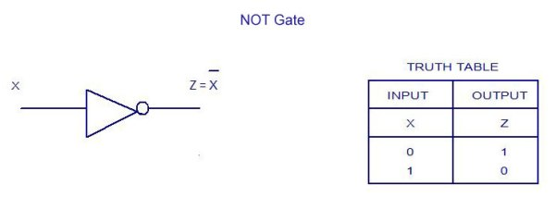
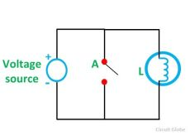
৩. নট গেইটঃ
যে গেইটের একটিমাত্র ইনপুট ও একটিমাত্র আউটপুট থাকে, এবং ইনপুট ১ হলে আউটপুট ০ হবে এবং ইনপুট ০ হলে আউটপুট ১ হবে সেসব লজিক গেইট কে নট গেইট বলা হয়।

Slide 13
বাড়ীর কাজ
তোমাদের বাড়ীতে খাতায় লিখবে।
সমতুল্য ইলেকট্রিক সার্কিট অঙ্কন করে এন্ড গেট অর এবং নট গেট এর কার্যাবলী বর্ণনা করো

Slide 14
পরবর্তী ক্লাসের আমন্ত্রণ জানিয়ে আজ এখানেই শেষ করলাম

